Slide 1
Webentwicklung mit ReactJS
„Those who forget the past... are doomed to debug it“
Finn Zentgraf
B.Sc.

Slide 2

Über Flux
react(data)
UI
Notes:
Eine Sache müssen wir bei React verstehen:
Normalerweise hat jedes View seine eigenen Daten
Bei React sind die daten außerhalb und React ist wie eine funktion, die die daten zu einer oberfläche verarbeitet
Gleiche Daten -> Gleiches ergebnis
Das macht es sehr leicht über das view, also react nachzudenken und die übersicht zu haben
Wie kann ich meine Applikation strukturieren, sodass ich die Übersicht über meine Daten behalte?
Antwort von Facebook: Flux

Slide 3

Konzept von Flux
Data
Actions
Dispatcher
Stores
View
Notes:
Ideale Welt
Binding
-> Hinzufügen zu Data und Namen ändern
Nochmal kurz ablöauf von binding erklären
Ziemlich intuitiv
Neues flux konzept: Actions, keine dom events
Etwas was in der App passiert
Examples:
Liking a post,
Leaving a comment,
Requesting search results
Dispatcher ist sehr simepel
Everey action passes through the dispatcher
* Every action is passed through every store
Potentiell weitere funktionaliität nicht relevant
Dispatcher und view uninteressant
Die verbindung der layer ist wichtig

Slide 4
Beispiel
Transaction | Amount | Balance
Create Account | $0 | $0
Deposit | $200 | $200
Withdrawal | (50$) | $150
Deposit | $100 | $250
 |  | $250
Notes:
Konkretes Beispiel: Bankkonto
Wir agieren mit der Bank über Transaktionen
Das veränderten Kontostand, also die Daten
Gleiche transaktionen, gleicher Kontostand
Rot = actions
Gelb = store

Slide 5
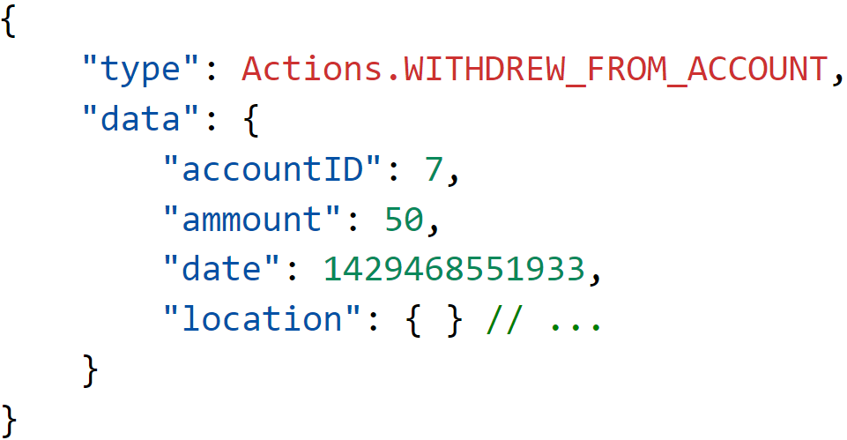
Actions
„Actions should be like newspapers“
Notes:
Actions sind wie Zeitungen
Etwas was passiert
Sieht in etwa so aus
Achtung: Vergangenheitsform
Also: wie würde unser store aussehen?

Slide 6
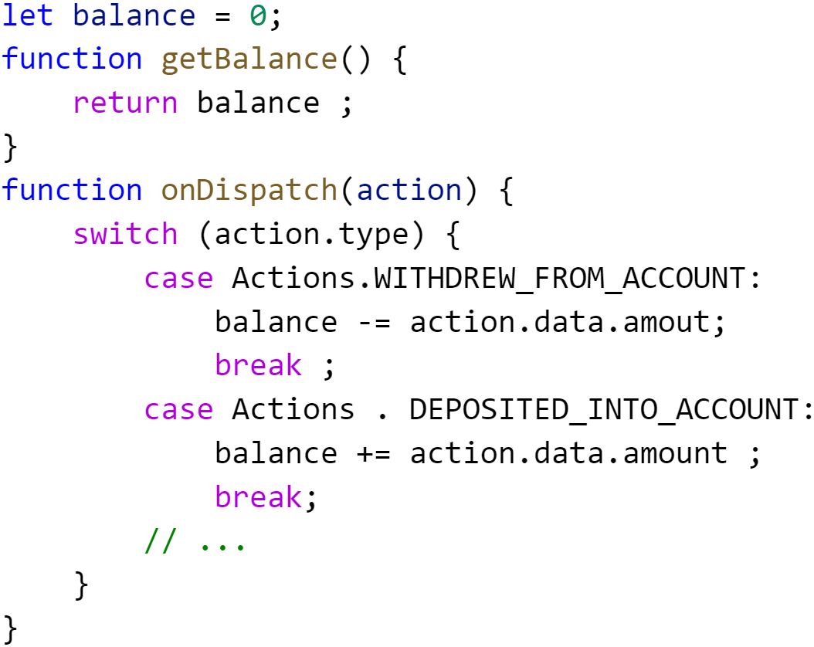
Stores
Notes:
Store ist für den Kontostand zuständig
onDispatch MEthode
Getter methode für view

Slide 7
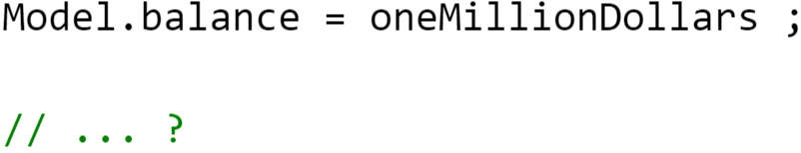
Stores
„Stores are a function of the actions fired on them“
Notes:
Es gibt keinen Setter
Kannst nicht anrufen
Stores updaten nur als reaktion auf actions
ACTIONS become the ONLY WAY to MODIFY our state
Wichtiges Ergebinis:
Gleiche Actions, gleiche Stores

Slide 8
Stores
„Stores are a way of asking a question“
Notes:
Stores sind extrem bequem und helfen uns
Automatische Datenkonsistenz und damit auch Oberflächen konsistenz
Stores sind wie antwort auf frage
Neue Frage, neuer store
Also lasst uns eine neue Frage stellen:
UX will Notifications darstellen, weil abbuhcung gescheitert

Slide 9
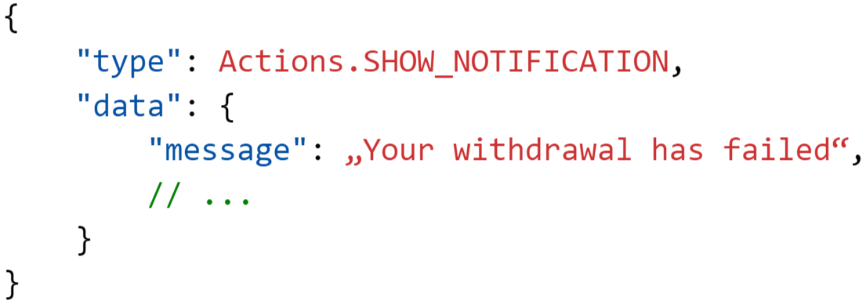
Actions
Notes:
Erste idee vielleicht so
Nicht nur schlecht, eigentlich gar keine action
kommando, nichts was passiert ist
Remember: Zeitungen – So implementieren

Slide 10
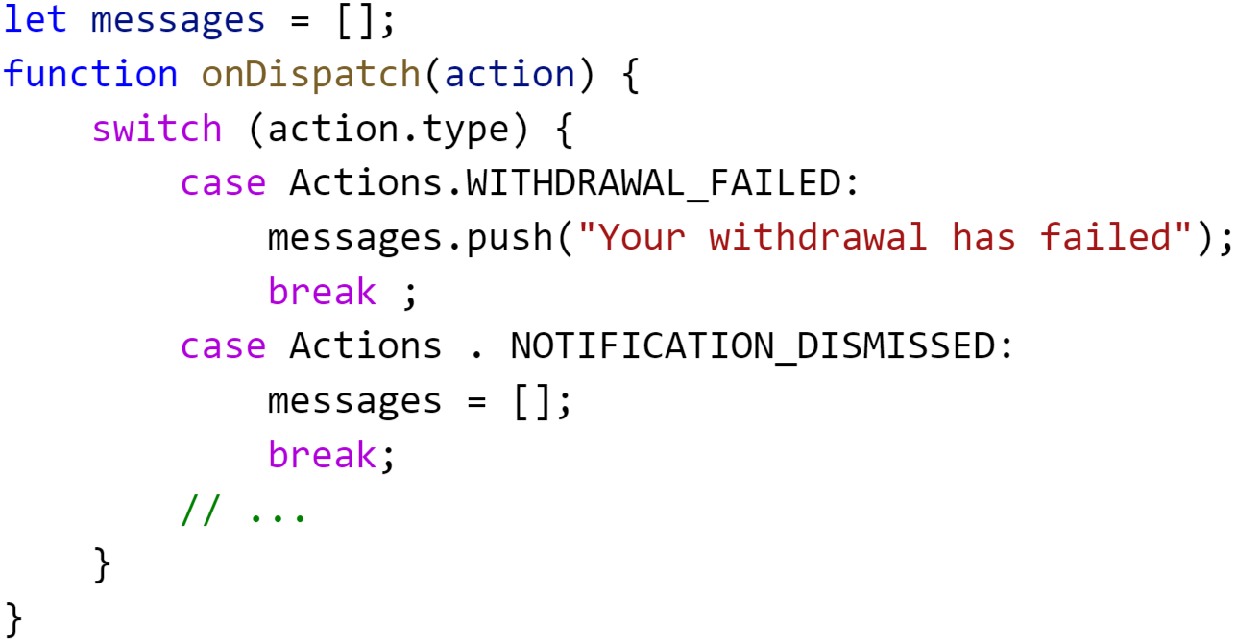
Actions
Notes:
Neue Frage neueer Store
Daten: Messages, die gebindet sind an view
Action wäre dann Zeitbaluf oder wegklicken
Zeitablauf geht gut weil die komponente ja in sich geschlossen ist, wird in der notification getrackt

Slide 11
Flux
„Actions are the change in your app“
Notes:
Actions sind verändeung des appzustands

Slide 12

Notes:
Actions sind verändeung des appzustands

Slide 13
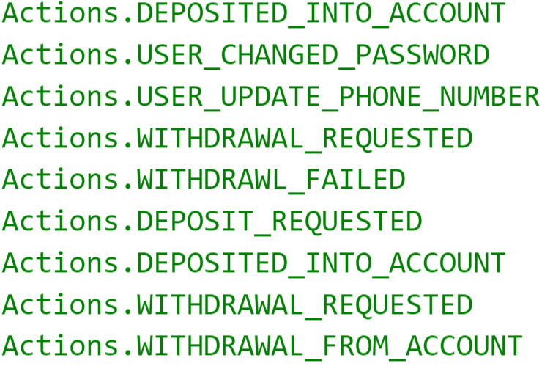
Flux
Notes:
Anwendung sieht zur Laufzeit so aus
Müssen nur im dispatcher mitloggen
Wir verstehen die Interaktion mit dem Nutzer komplett neu
Das beste: Wir können komplexe zusammenhänge leichter verstehen
Einfach nach action greppen und ich sehe alle reaktionen

Slide 14
Those who forget the past…
 |  | -$10
Notes:
Rechtfertigung des Titels
Öffnest Kontoapp und siehst: -10
Was ist passiert letztes wochenende?
Gleich: Screenshot von Felios mit komischen Fehler und nutzer schreibt „Ich habe einen BUG“
Stellt das mal nach
Problem: Wir haben keine Daten, was passiert ist. Nur ergebnis und unsere kenntnis über die software

Slide 15
Beispiel
Transaction | Amount
Create Account | $0
Deposit | $200
Withdrawal | (50$)
Deposit | $100
 |  | -$10
Notes:
Das hier ist das, was wir eigentlich wollen

Slide 16
Flux
Notes:
Aber genau das haben wir jetzt! Wir müssen es nur speichern!

Slide 17
Flux
„Those wo forget the past … are doomed to debug it“
Notes:
Deswegen kann man sagen…

Slide 18
Stores und Actions
„But bank transactions are async…“
Notes:
Machen wir das beispiel komplizierter

Slide 19
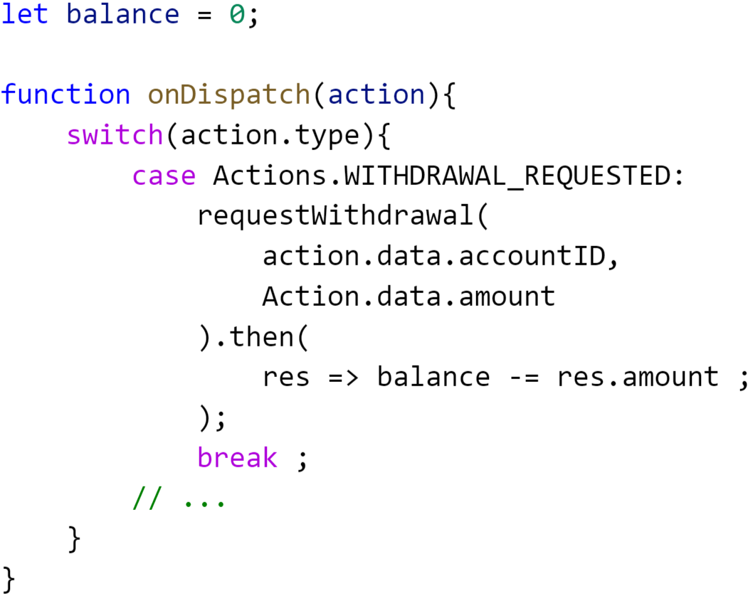
Asynchronität in Flux
Notes:
Erste Idee vielleicht so
Aber nun verändern wir die daten so
Dass mit den gleichen Actions ein anderer zustand erreicht werden kann

Slide 20
Asynchronität in Flux
„Async operations need to fire actions“
Notes:
Ergebnis

Slide 21
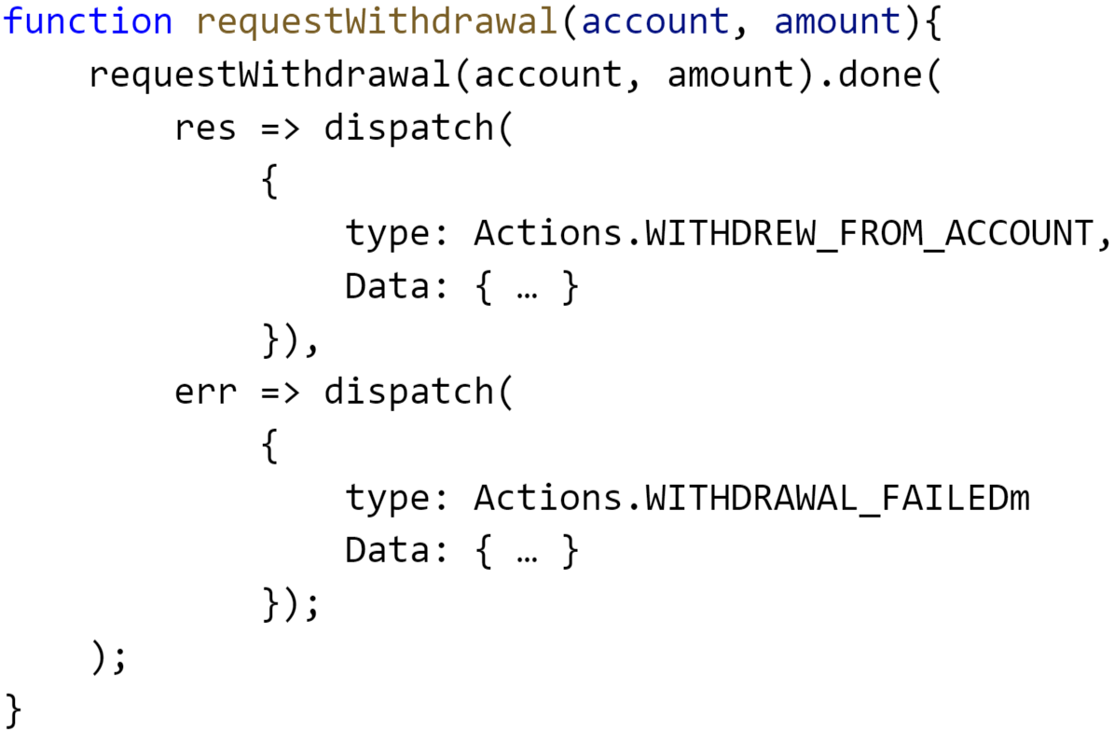
Asynchronität in Flux
Notes:
Vielleicht so

